Slide 1
BOOTSTRAP

Slide 2
Mi is az a Bootstrap?
mobil platformra kifejlesztett ingyenes eszközrendszer
reszponzív weblapokat készítésére
gyors és könnyű webfejlesztés a segítségével
tartalmaz HTML- és CSS-alapú tervezősablonokat (űrlapokhoz, gombokhoz, táblázatokhoz stb.)
Szinte minden böngészővel kompatibilis
1_elso.html

Slide 3
Hogyan szerezzük be?
Letöltés: https://getbootstrap.com VAGY
Beépítés: CDN-ből
CDN = Content Delivery Network (kb. tartalomközvetítői hálózat)

Slide 4
Legelső Bootstrap oldal összeállítása
minden esetben a HTML5-ös alapjait kell használni:
<!DOCTYPE html> <html lang="en"> <head> <meta charset="utf-8"> </head> </html>

Slide 5
Mobil platform
A Bootstrap alapvetően mobil platformokra tervezett eszköztár, így a reszponzív megjelenés az alapvető részét képezi. A megfelelő rendereléshez és nagyításhoz érdemes a következő sort hozzáadni a <head> elembe:
<meta name="viewport" content="width=device-width, initial-scale=1">
width=device-width: úgy állítja be az oldal szélességét, hogy alkalmazkodjon a képernyő szélességéhez
initial-scale=1: beállítja a böngészőben a kezdeti nagyítást az alapértelmezett szintre

Slide 6

Konténerek
A Bootstrap alapvetően két fajta konténert alkalmaz a tartalmak megfelelő megjelenítésére:
A .container osztály: A .container-fluid osztály: fix szélességű megjelenítésre alkalmazkodó szélességű
2_allando_container.html 3_fluid_container.html

Slide 7
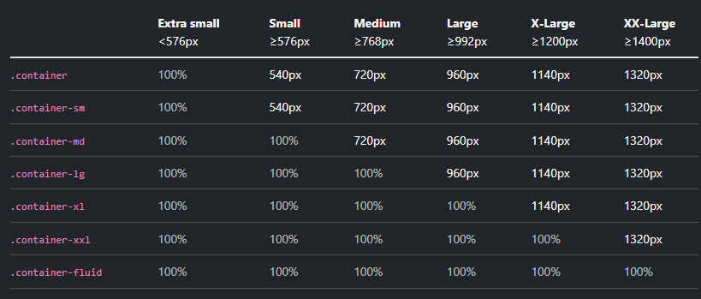
Konténerek tulajdonságai
https://getbootstrap.com/docs/5.3/layout/containers/
Balról és jobbról padding

Slide 8
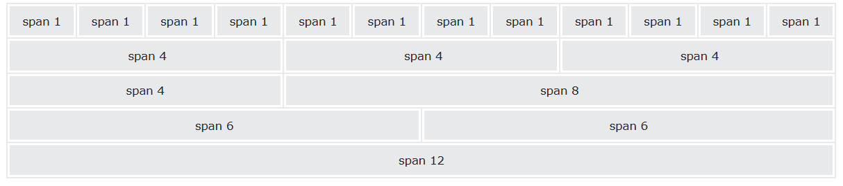
Grid rendszer
12 oszlopos rendszer, flexboxokból felépítve, reszponzív
A 12 oszlop csoportosítható, így szélesebb oszlopok keletkeznek

Slide 9
Grid rendszer osztályai
.col- (extra small képernyőméret <= 576px)
.col-sm- (small képernyőméret >= 576px)
.col-md- (medium képernyőméret >= 768px)
.col-lg- (large képernyőméret >= 992px)
.col-xl- (extra large képernyőméret >= 1200px)
.col-xxl- (xx large képernyőméret >=1400px)
https://www.w3schools.com/bootstrap5/bootstrap_grid_examples.php

Slide 10
Létrehozási sorrend
A containerek létrehozása pl.<div Class= ” container”>
Sor létrehozása: <div class=” row”>
Gridrendszer létrehozása:
Mobil nézetben majd pl. médium nagyságban mekkora legyen
<div class=”col-12 col-md-4”>
<div class=”col-12 col-md-3”>
<div class=”col-12 col-md-5”>

Slide 11
Tipográfia
Alapértelmezett betűméret: 1rem (16px)
Alapértelmezett sormagasság: 1.5
<p> elemeknek margin-top: 0, margin-bottom: 1rem (16px)
<h1> - <h6>: vastag betűtípus, reszponzív fontméret
Más elemek is viselkedhetnek címsorként:
<p class="h1">h1 Bootstrap heading</p> <p class="h2">h2 Bootstrap heading</p>

Slide 12
„Jelentéssel rendelkező” színek
This text is muted. .text-muted
This text is important. .text-primary
This text indicates success. .text-success
This text represents some information. .text-info
This text represents a warning. .text-warning
This text represents danger. .text-danger
Secondary text. .text-secondary
Dark grey text. .text-dark
Body text. .text-body
Light grey te .text-light
.text-whitext.

Slide 13

„Jelentéssel rendelkező” háttérszínek
.bg-primary
.bg-success
.bg-info
.bg-warning
.bg-danger
.bg-secondary
.bg-dark
.bg-light

Slide 14
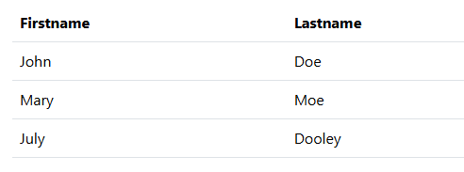
Táblázatok
Alapértelmezetten vékony padding és vízszintes elválasztóvonal
Egyéb lehetőségek: .table-bordered, .table-hover, .table-dark, .table-striped, table-borderless stb.
és a színek itt is használhatóak: pl. .table-primary stb.
https://www.w3schools.com/bootstrap5/bootstrap_tables.php

Slide 15
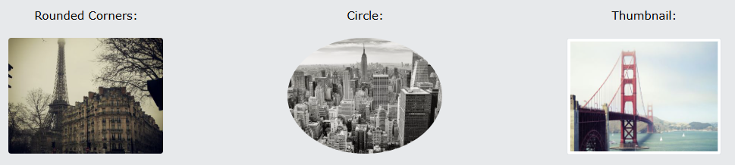
Képek
3-féle alak:
Igazításuk:
Balra: .float-start
Jobbra: .float-end
Középre: class="mx-auto d-block"
Reszponzív kép: class="img-fluid"

Slide 16
Gombok
btn btn-primary btn-secondary stb.
A button osztályok használhatók <a>, <button> egyéb input elemeken
Példa:
<a href="#" class="btn btn-success">Link Button</a> <button type="button" class="btn btn-success">Button</button>
Egyéb érdekességek:
https://www.w3schools.com/bootstrap5/bootstrap_buttons.php

Slide 17
Nav és NavBars
Vízszintes menü: <ul> tag .nav osztállyal, amelyet <li> tag követ .nav-item osztállyal, majd <a> tag .nav-linkkel
<ul class="nav"> <li class="nav-item"> <a class="nav-link" href="#">Link</a> </li> <li class="nav-item"> <a class="nav-link" href="#">Link</a> </li> <li class="nav-item"> <a class="nav-link" href="#">Link</a> </li> <li class="nav-item"> <a class="nav-link disabled" href="#">Disabled</a> </li> </ul>
https://www.w3schools.com/bootstrap5/bootstrap_navs.php

Slide 18
Carousel / Slideshow
https://www.w3schools.com/bootstrap5/bootstrap_carousel.php

Slide 19
Egyéb fontos osztályok (Utilities)
https://www.w3schools.com/bootstrap5/bootstrap_utilities.php
Margin és padding beállítása:
m – margin
p – padding
t – margin-top vagy padding –top
b - margin-bottom vagy padding –bottom
Stb.

Slide 20
Flexbox
A Bootstrap 5 flexbox-ot használ float helyett
<div class="d-flex p-3 bg-secondary text-white"> <div class="p-2 bg-info">Flex item 1</div> <div class="p-2 bg-warning">Flex item 2</div> <div class="p-2 bg-primary">Flex item 3</div> </div>

